Slide 1
Programando con B4X
Tema 4 – Variables y Tipos
Anywhere Software
Feb 2021

Slide 2
Hoy aprenderás
Explicar cómo un ordenador almacena datos en la RAM
Explicar qué es una variable
Cómo nombrar una variable
Asignar un valor a una variable
Usar operadores matemáticos
Usar el comando Log para mostrar una variable

Slide 3

La memoria del ordenador
Notes:
Imagínate que vives en una calle con varios millones de casas seguidas; cada casa tiene su dirección que comienza en el número 1 y termina con el número de la última casa; para poder localizar a un amigo que vive en esa calle es necesario conocer el número de la casa; así que tenemos por un lado un número de casa y por otro el amigo que vive en esa casa
La memoria central de la computadora funciona de la misma manera. Hay muchas casas cada una con su dirección y un "residente" dentro de cada casa. Esta dirección se denomina dirección de memoria y al “residente” se le llama contenido. En el ordenador muchas veces el "residente" (que llamaremos variable) necesita varis casas para poder tener hueco.

Slide 4
Qué sucede en la RAM
La memoria principal, a menudo llamada RAM, se puede visualizar como una matriz contigua de bytes.
Una dirección es equivalente a un índice en la matriz de memoria.
1
3
8
Notes:
Cuando escribimos un programa, nombramos las variables, y cuando nos preguntamos cómo funciona el programa, pensamos en términos de los nombres de las variables.
Pero cuando se ejecuta un programa, la computadora accede y manipula todos los datos por sus direcciones de memoria. El compilador tiene la tarea de asignar cada nombre de variable a su dirección de memoria única, y es esa dirección la que se incorpora al código de la máquina. Pero el lugar donde se colocan las variables en la memoria se deja en manos del lenguaje de programación.
Así pues, una variable es una ubicación con nombre en la memoria RAM que tiene tres características: un nombre, un contenido y una dirección de memoria. Aunque el nombre de una variable se elimina durante la compilación, el nombre todavía tiene un significado en el programa, ya sea la dirección de la variable o su contenido, y ese significado está determinado por el lugar donde aparece el nombre en una sentencia del programa.

Slide 5
Qué sucede en la RAM
Ejemplo: Queremos guardar 1 número entero en memoria
1
Declaramos las variables escribiendo su nombre y tipo:
Private A As Int
3
A: Es el nombre que hemos elegido
Int: Es el Tipo de la variable
De este modo, el compilador entiende que necesitamos un lugar en la RAM para almacenar un valor entero
8

Slide 6
Qué sucede en la RAM
Private A As Int
12
43
12
43
23
43
1
El compilador encuentra una dirección de memoria libre y cambia la "A" por esa dirección en nuestro programa.
3
Ahora el nombre “A” se convierte en el número 3, que es la dirección de la posición en la memoria del número entero que queremos guardar
8

Slide 7
¿Cuántas variables necesitas?
Palabras clave
Leer
Preguntar
Aceptar
Introducir
Representan
DATOS
Palabras clave
Calcular
Mostrar
Escribir
Contar
Convertir
Representan
INFORMACIÓN
Notes:
Normalmente en un problema de programación encontramos las variables en el enunciado del problema con la ayuda de palabras clave como: Leer, Registrar, Preguntar, Aceptar, Introducir, etc.
La información que debemos mostrar está formada por todos los elementos que necesitamos calcular tras procesar nuestros datos. Normalmente los encontramos en el enunciado del problema mediante palabras clave como: calcular, mostrar, escribir, contar, convertir, etc.

Slide 8
Tipos de Variables
Notes:
En negrita marcamos los tipos que necesitamos en nuestros temas.

Slide 9
Dar nombre a las Variables
Deben comenzar con mayúscula o minúscula.
Pueden tener dígitos o el carácter de subrayado.
B4X no distingue mayúsculas y minúsculas.
¡Buenos nombres!
Private intEdad as Int
Private fltCantidad as Float
Private strNombre as String
Notes:
Es una buena práctica nombrar las variables que comienzan con 3 letras pequeñas que indican el tipo de variable y continuar con 1 letra mayúscula y una palabra significativa.

Slide 10
¿Son correctos los siguientes nombres de variables?
Nombre | Correcto | Incorrecto
int Edad | □ | □
_fltCantidad | □ | □
strNombre | □ | □
1miEdad | □ | □
int_valor | □ | □
✓
✓
✓
✓
✓

Slide 11
Encontrando las Variables
Es el final del trimestre y obtuviste tus notas de tres clases: Geometría, Álgebra y Física. Crea un programa que guarde en 3 variables las notas de esas 3 clases (las calificaciones van de 0 a 10) y calcule el promedio de sus calificaciones.
Datos | Información
Geometría
Álgebra
Física
intGeom
intAlg
intPhys
fltPromedio
promedio
Ahora busca un nombre adecuado

Slide 12
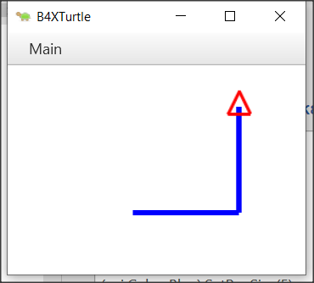
Declarando Variables en B4X
‘Programa: Mi Primera Variable
Sub Turtle_Start
Private intDistancia As Int
Public intGiro As Int
intDistancia = 100
intGiro = 90
Turtle.SetPenColor(xui.Color_Blue).SetPenSize(5)
Turtle.MoveForward(intDistancia)
Turtle.TurnLeft(intGiro)
Turtle.MoveForward(intDistancia)
End Sub
Notes:
En B4X, para usar una variable, primero debemos informar al lenguaje de su existencia para que le asigne espacio en la memoria del ordenador para almacenar su valor.
La declaración de variables comienza con la palabra clave Private o Public.
Private significa que la variable se conoce solo en el espacio específico declarado y ningún otro programa o subprograma conoce su existencia y, por lo tanto, el valor que contiene.
En cambio, una declaración de variable que comienza con la palabra clave Public puede ser conocida por otros programas, subprogramas o clases, etc.

Slide 13
Ámbito de las Variables
Private intDistancia As Int
Public intGiro As Int
Notes:
La declaración de variables comienza con la palabra clave Private o Public.
Private significa que la variable se conoce solo en el espacio específico declarado y ningún otro programa o subprograma conoce su existencia y, por lo tanto, el valor que contiene.
En cambio, una declaración de variable que comienza con la palabra clave Public puede ser conocida por otros programas, subprogramas o clases, etc.

Slide 14
Comentarios
‘Programa: Mi Primera Variable
‘Este programa dibuja un ángulo recto cuyos lados son tan ‘largos como el valor de la variable intDistancia
Sub Turtle_Start
Private intDistancia As Int
Public intGiro As Int
intDistancia = 100 ‘ Longitud de los lados del ángulo recto
intGiro = 90 ‘ 90 grados del ángulo recto
Turtle.SetPenColor(xui.Color_Blue).SetPenSize(5)
Turtle.MoveForward(intDistancia)
Turtle.TurnLeft(intGiro)
Turtle.MoveForward(intDistancia)
End Sub
Notes:
En programación un comentario es una explicación o anotación que se escribe en el código fuente de un programa. Se agregan con el propósito de hacer que el código fuente sea más fácil de entender para los humanos y generalmente son ignorados por compiladores e intérpretes. La sintaxis de los comentarios en varios lenguajes de programación varía considerablemente.
En B4X, los comentarios se insertan poniendo el carácter ' (comilla simple) antes del comentario. Ese carácter hace que se ignore todo lo que viene a continuación. Generalmente, los comentarios se suelen poner en lugares donde es importante recordar lo que se está haciendo. Los comentarios se distinguen fácilmente en el código por el color verde que les da el entorno de programación (IDE).

Slide 15
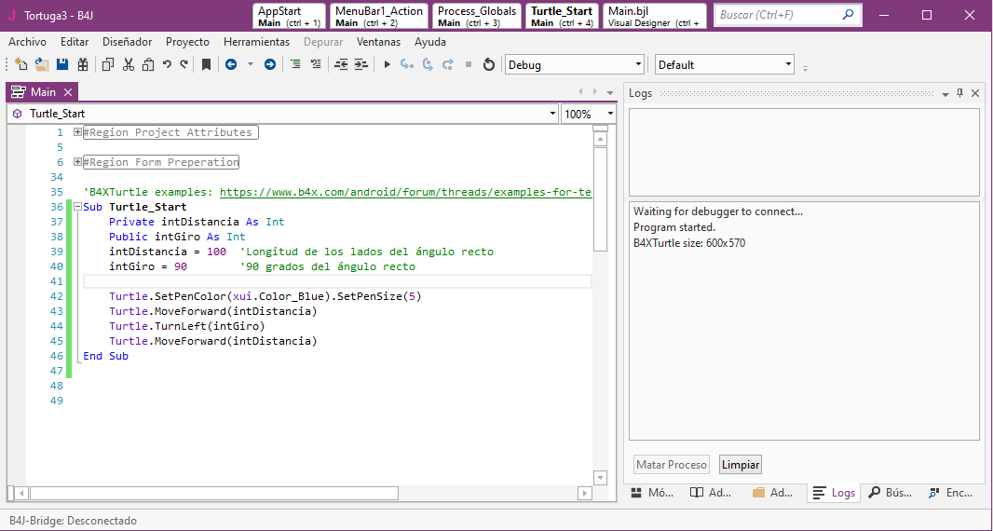
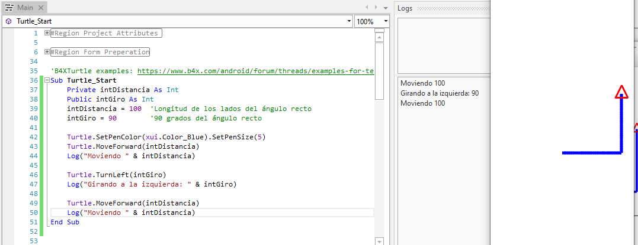
El área de Log y la función log
Notes:
Cuando se programa se suelen producir errores. Generalmente, los errores en la programación se dividen en dos categorías: sintácticos y lógicos. Por ahora trataremos los errores de sintaxis que son reconocidos por el lenguaje de programación y los indicaremos en la pantalla de logs. Para acceder a la pantalla de Logs, debemos hacer clic en la pestaña de Log en la parte inferior derecha.
La pantalla de Logs está dividida en dos zonas; en la superior se muestran los errores y en la inferior los mensajes generador por el propio lenguaje B4J o bien aquella información que nosotros hemos dicho que queremos mostrar con la función Log(). El uso de la función Log () te ayuda a mostrar mensajes mientras se ejecuta un programa, así como valores de variables para ayudar a controlar el correcto funcionamiento del programa.

Slide 16
Operadores matemáticos
Operador | Ejemplo | Operación
+ | x + y | Suma
- | x - y | Resta
* | x * y | Multiplicación
/ | x / y | División
Mod | x Mod y | Resto de dividir
Power | Power(x,y) x^{y} | Potencia

Slide 17
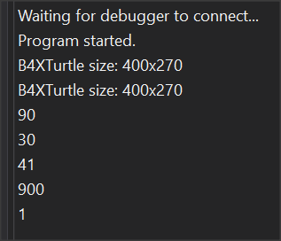
Ejemplos
Private intA, intB, intC, intS As Int
Private fltD, fltM As Float
intA = 40
intB = 20
intC = 30
intS = intA + intB + intC
Log(intS) ‘Muestra 90
fltD = intS / 3
Log(fltD) ‘Muestra 30
intA = intAa + 1 ‘Incrementar intA en 1
Log(intA) ‘Muestra 41
intS = Power(intA – 11, 2) ‘ 30²
Log(intS) ‘Muestra 900 (30*30)
fltM = intA mod 2 ‘Resto de dividir 41 entre 2
Log(fltM) ‘Muestra 1
Pantalla de Log

Slide 18
Cadenas
En programación de ordenadores, una cadena es tradicionalmente una secuencia de caracteres, ya sea una constante literal o una variable. En este último caso se puede cambiar su contenido y también su longitud, o puede ser de longitud fija (después de crearla)

Slide 19
Trabajando con cadenas
Declaración de 2 Cadenas
Private strNombre, strApellidos as String
strNombre = “Juan”
strApellidos = “García Gómez”
Private strPersona as String
strPersona = strNombre & “ “ & strApellidos
log(strPersona) ‘ Muestra Juan García Gómez en la pantalla de Log
Private strNombre2 as String
strNombre2 = “Antonio”
strNombre2 = strNombre2 & “ López”
Asignación de Valores a Cadenas
Unir Cadenas en una Nueva
Notes:
Una cadena se declara como las otras variables usando la declaración String.
La asignación de valor a una cadena se puede hacer con el símbolo = o leyendo un valor que escribe el usuario (algo que veremos más adelante).
También podemos unir dos cadena usando el carácter &

Slide 20
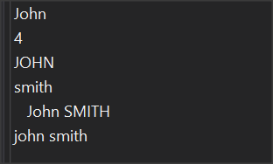
Funciones de Cadenas
Private strNombre, strApellidos As String
Private strPersona As String
strNombre = "John"
strApellidos = "SMITH"
Log(strNombre)
Log(strNombre.Length)
Log(strNombre.ToUpperCase)
Log(strApellidos.ToLowerCase)
strPersona = " " & strNombre & " " & strApellidos
Log(strPersona))
Log(strPersona.Trim.ToLowerCase)
Pantalla de Log

Slide 21
¡Gracias!
Fotos tomadas de:
https://unsplash.com/photos/iGLLtLINSkw
https://unsplash.com/photos/uq2E2V4LhCY
https://unsplash.com/photos/gySMaocSdqs

